Slide 1
Министерство образования РМ
Портфолио
Разгариной Валентины Анатольевны -
педагога дополнительного образования
муниципального бюджетного учреждения дополнительного образования Атяшевского муниципального района «Атяшевский Дом детского творчества»
Ф. И. О. педагога: Разгарина Валентина Анатольевна
Дата рождения: 28.03.1977
Образование: средне -специальное
4. Какой вуз и в каком году закончили: Государственное бюджетное профессиональное образовательное учреждение РМ «Ичалковский педагогический колледж» -2019г.,переподготовка по дополнительной программе профессиональной переподготовки «Педагогического образование: учитель технологии в соответствии с ФГОС»-2019г.
5. Специальность: учитель изобразительного искусства , черчения и технологии
6. Педагогический стаж: 7
7. Квалификационная категория: соответствие занимаемой должности
8. Год аттестации: 21.12.2017г
9. Прохождение курсов повышения квалификации- «Обучение студентов педагогических специальностей методики преподавания финансовой грамотности в учреждениях общего, среднего профессионального и дополнительного образования Российской Федерации - 03.12.2018 - 26.12.2018г

Slide 2
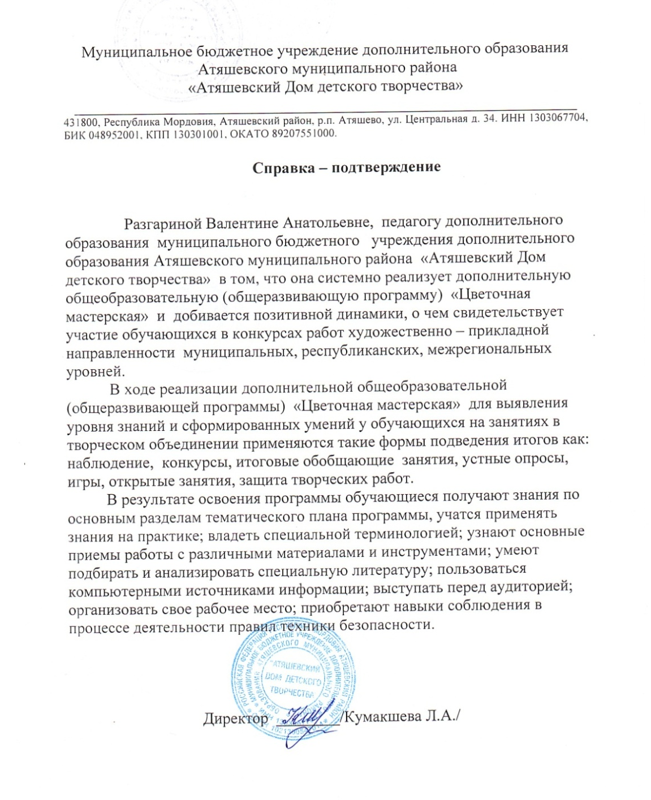
Реализация образовательных программ

Slide 3
Участие в проектно-исследовательской или опытно-экспериментальной деятельности

Slide 4
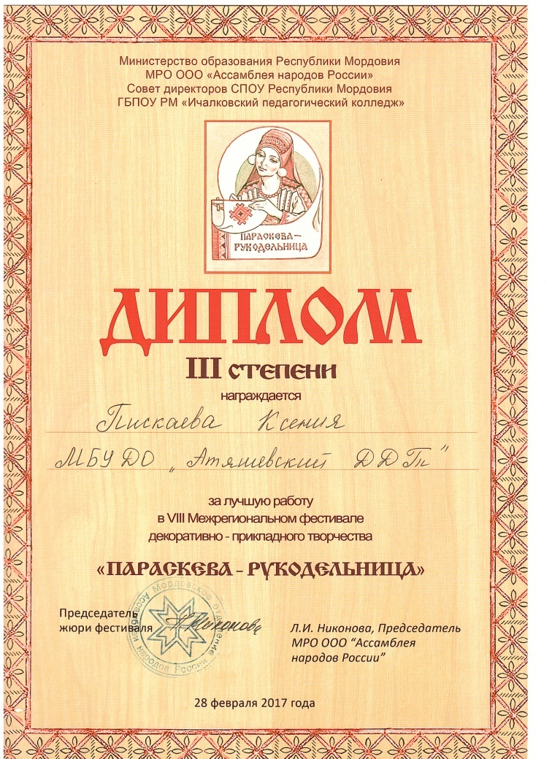
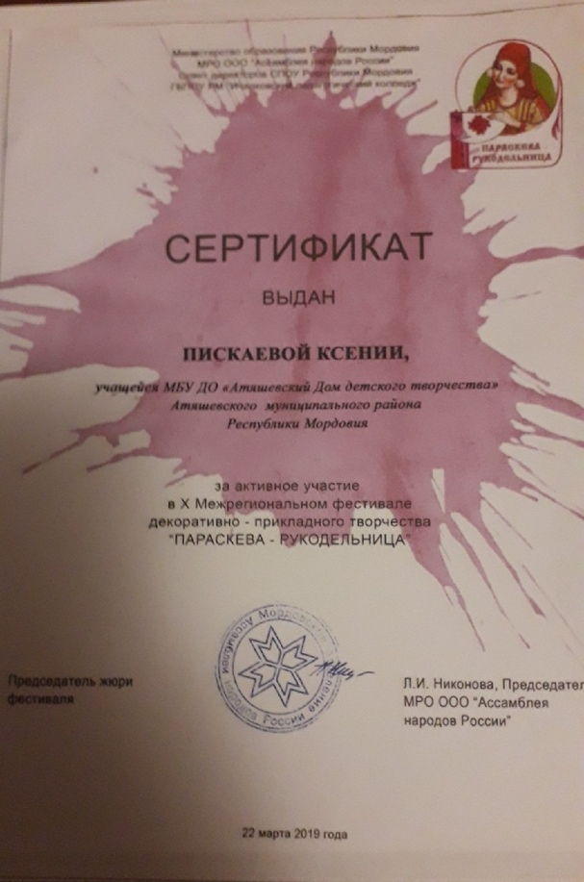

Участие детей в конкурсах

Slide 5


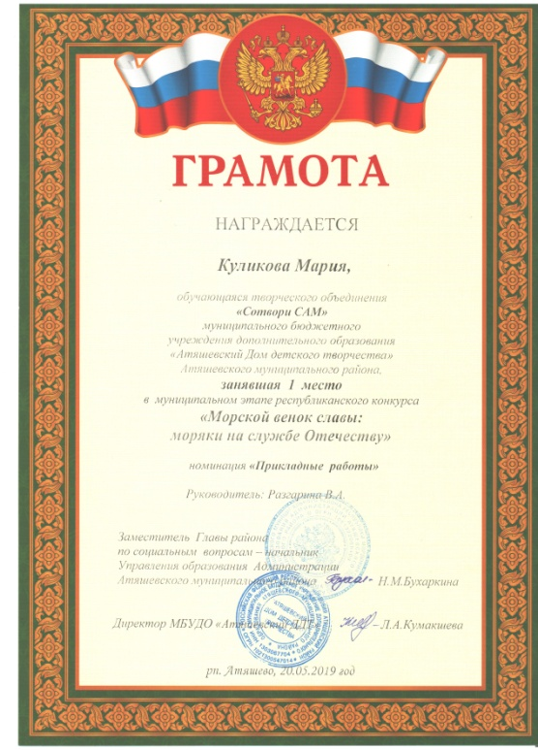
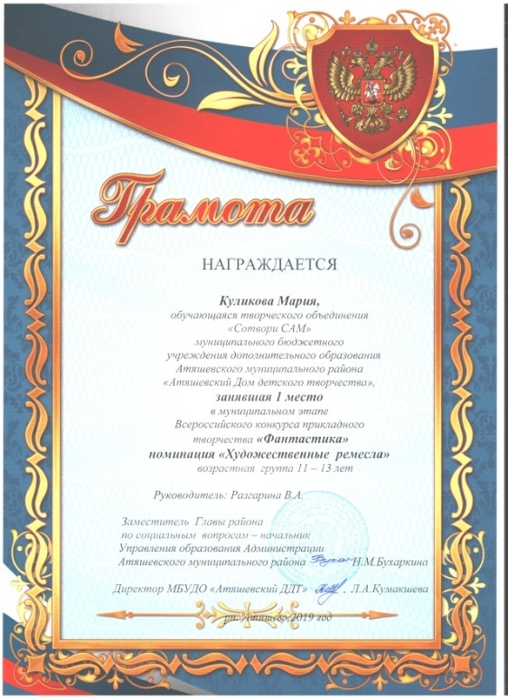

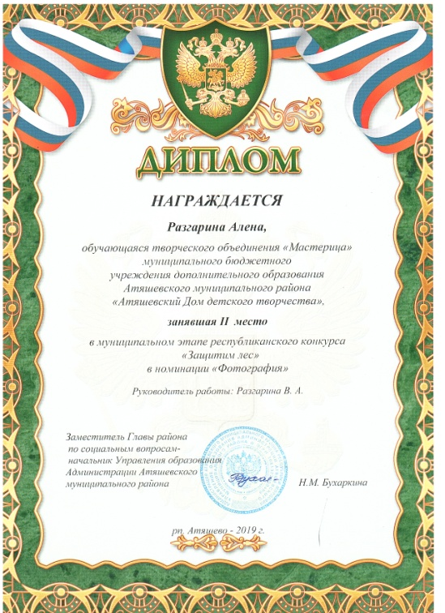

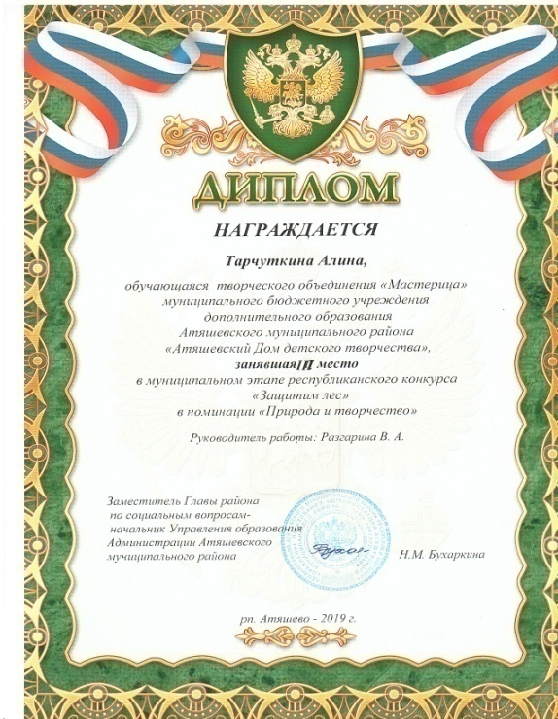

Slide 6
Публикации и интернет – публикации.

Slide 7
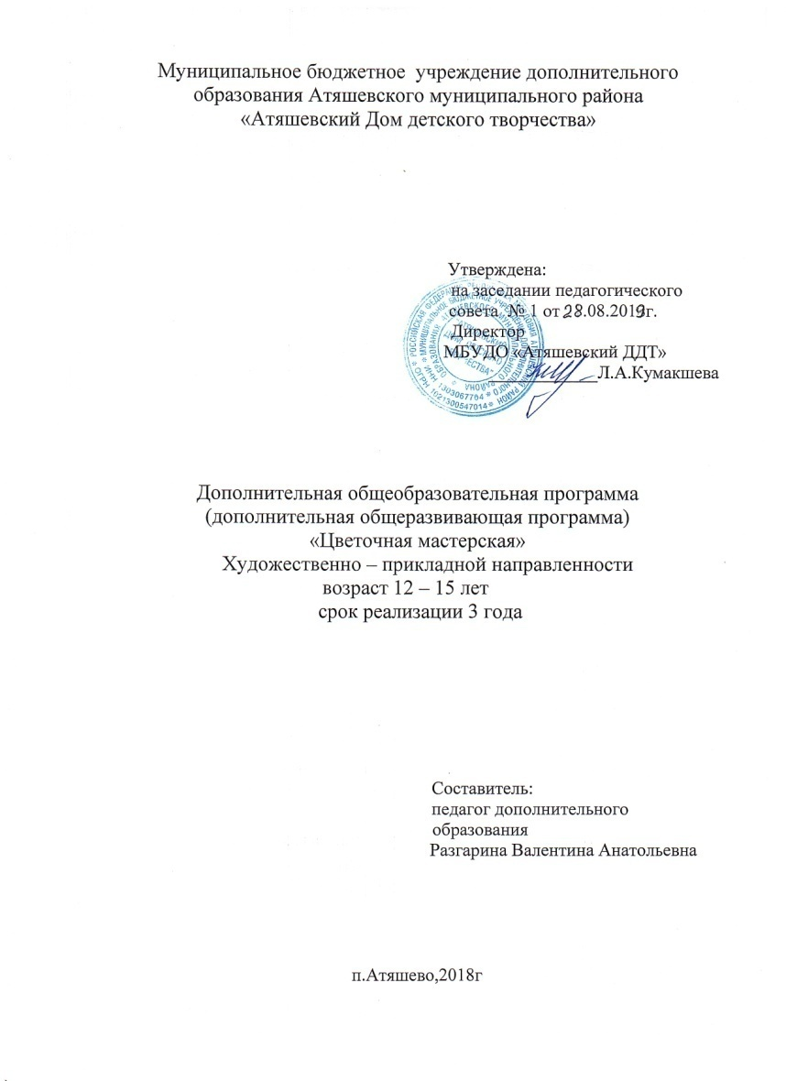
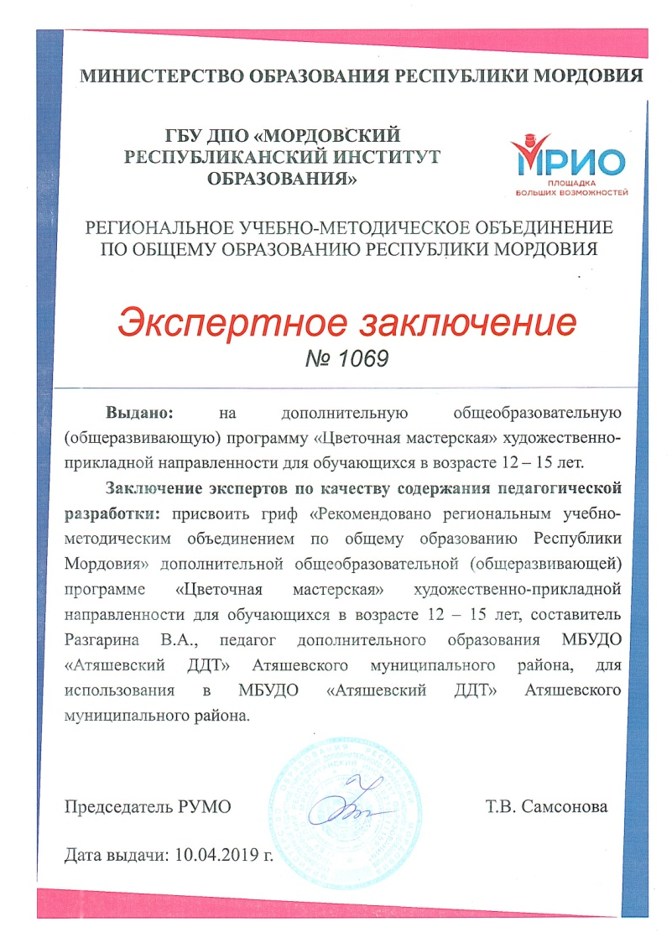
Авторские программы, методические пособия.

Slide 8
Выступления на заседаниях методических советов, научно-практических конференциях, педагогических чтениях, семинарах,секциях

Slide 9
Проведение мастер- классов, открытых мероприятий

Slide 10
Экспертная деятельность

Slide 11
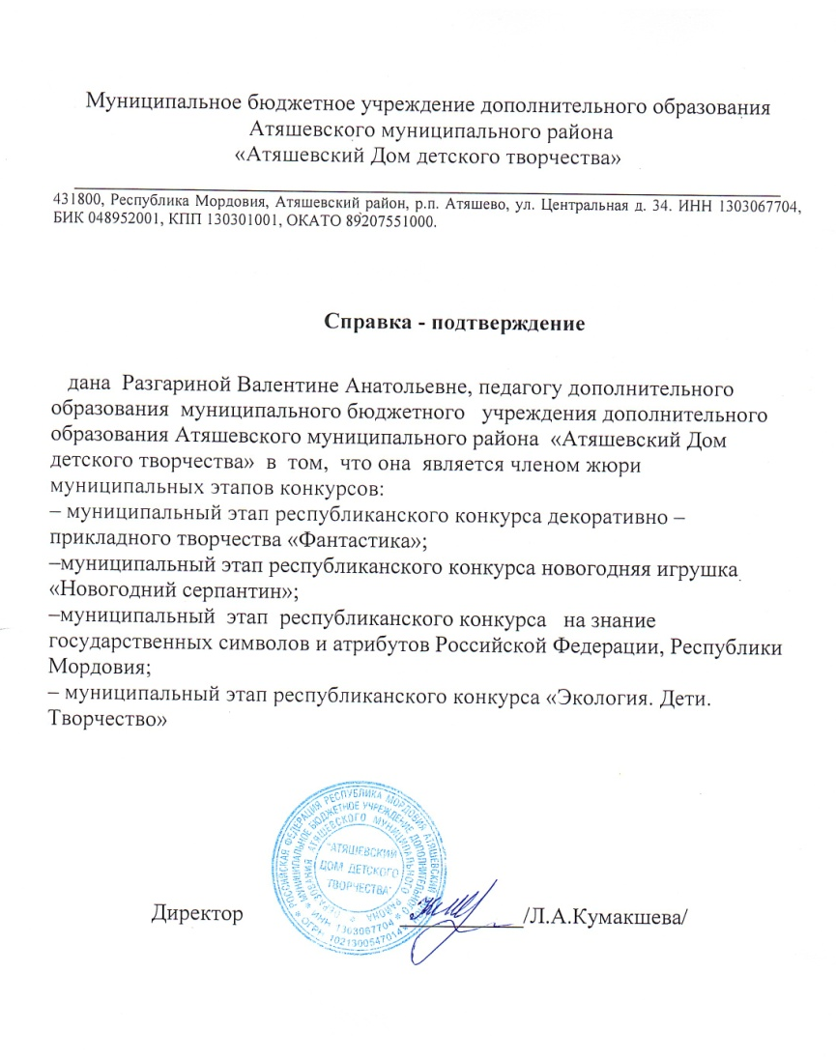
Общественно-педагогическая активность.

Slide 12
Наставничество

Slide 13
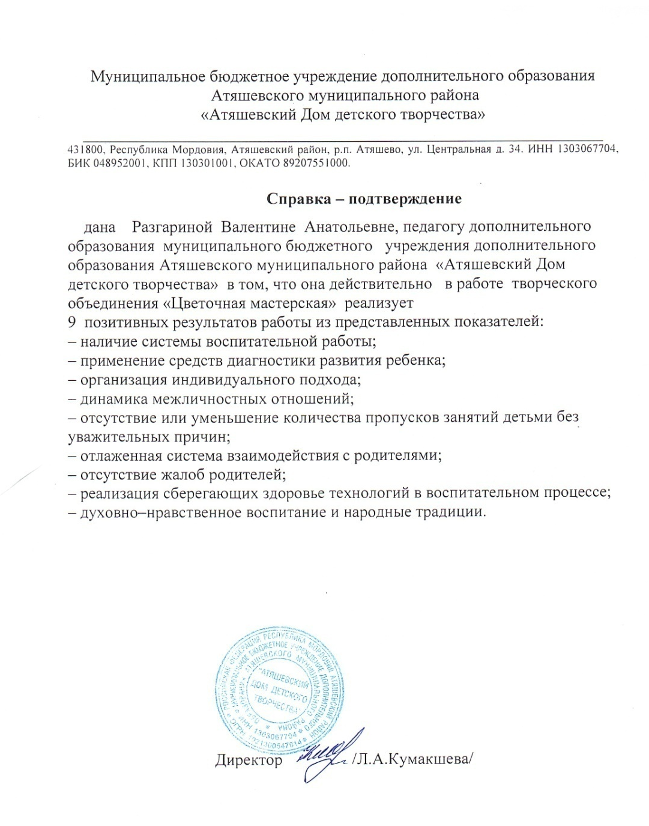
Позитивные результаты работы с детьми .

Slide 14



Участие педагога в профессиональных конкурсах

Slide 15




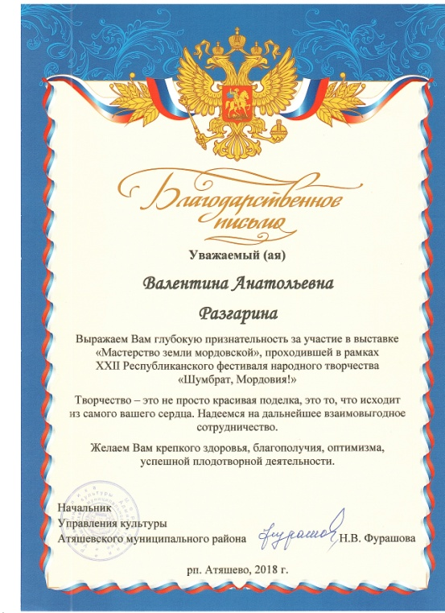
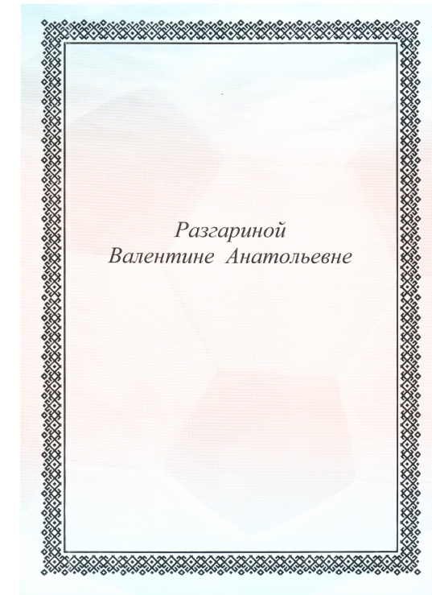
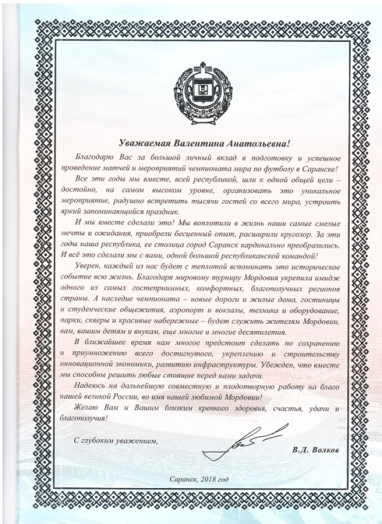

Награды и поощрения.

